Slide 1
Espace des fonctions d’onde d’une particule
Définition
C’est l’ensemble des fonctions qui sont de carré sommable, autrement dit, celles pour qui l’intégrale
converge, et qui en plus sont partout définies, continues et infiniment dérivables. Cet ensemble est noté . C’est un espace vectoriel.
On définit le produit scalaire dans de par :
C’est un nombre complexe.

Slide 2
On peut vérifier que:

Slide 3
Bases dans :
{ }
Forme une base ssi 2 relations sont satisfaites
1-La relation d’orthonormalisation:
2-La relation de fermeture :
Sont les composantes de sur

Slide 4
On montre que:
Exemple: Si i varie de 1 jusqu’à 3

Slide 5
Produit scalaire de deux fonctions d’onde:
et
En particulier: la norme de

Slide 6
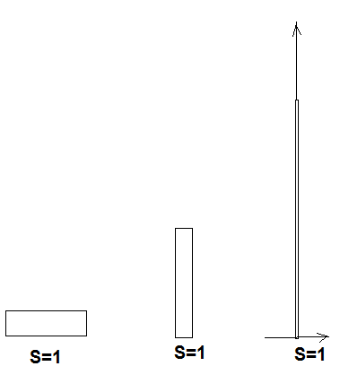
Fonction de Dirac

Slide 7
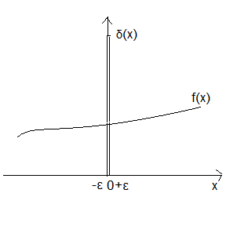
Propriété de la fonction de Dirac:
Plus généralement

Slide 8
relation de fermeture
Donc:
On a obtenu la relation de fermeture

Slide 9
Bases qui n’appartiennent pas à :
1-Ondes planes :

Slide 10
{ } forment une base qui n’appartient pas à . On les appelle les ondes planes

Slide 11
2-Fonctions Delta
Sachant que:
On pose:
est l’ensemble des fonctions delta centrées en
Cet ensemble forme une base sur laquelle se développe

